Slide 1
Sinh hoạt lớp
Giáo viên: …………………….

Slide 2



1. Hoạt động tổng
kết tuần

Slide 3












ND
01
Từng tổ báo cáo
Lớp trưởng tập hợp ý kiến của tổ, lớp
02
03
Giáo viên nhận xét chung
04
Phương hướng tuần 11

Slide 4



Phương hướng tuần 11
- Tiếp tục ổn định, duy trì nền nếp quy định.
- Tiếp tục thực hiện tốt nội quy của nhà trường đề ra.
- Tích cực học tập để nâng cao chất lượng.
- Tiếp tục duy trì các hoạt động: thể dục, vệ sinh trường, lớp xanh, sạch, đẹp và ý thức nói lời hay, làm việc tốt ....

Slide 5
2. Hoạt động trải nghiệm

Slide 6
HOẠT ĐỘNG THEO NHÓM

Slide 7
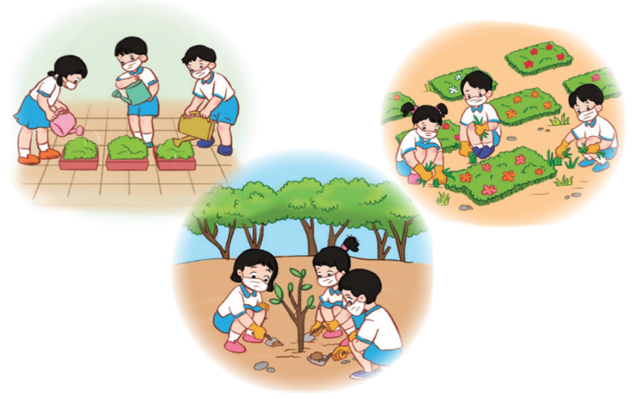
Thực hiện chăm sóc cây xanh theo kế hoạch

Slide 8
Sau khi khi kết thúc hoạt động thực hành chăm vườn cây xanh:
- Dọn rửa, sắp xếp lại các dụng cụ lao động đã sử dụng.
- Rửa chân tay sạch sẽ, đảm bảo vệ sinh cá nhân.

Slide 9
Chia sẻ cảm nghĩ

Slide 10
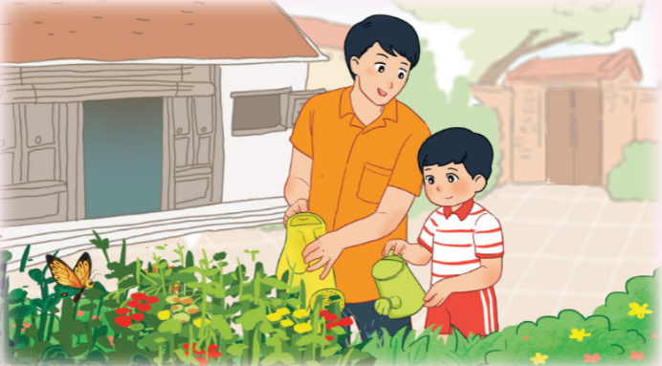
Em cùng người thân chăm sóc cây xanh ở gia đình

Slide 11
Chào tạm biệt các em

